Slide 1
Муниципальное казенное дошкольное образовательное учреждение
детский сад № 3
Районная выставка «Площадка успешности -2023»
Подготовила: воспитатель
1 кв.категории Логачева Н.В.

Slide 2
Дидактические, развивающие, интеллектуальные, вариативные игры
«Поле чудес», «Что, где, когда?»
Тема игр «Мой любимый город Узловая»,
посвящена 150-летию юбилея города Узловая.
Цель:
повышение качества патриотического воспитания через
игровую деятельность;
закрепление знаний о государственных символах
города (о флаге, гербе), о достопримечательностях
города Узловая и ее памятных местах;
обучение детей грамоте, счету;
развитие речи, внимания, памяти, мышления;
воспитание любви к своей малой Родине, бережного отношения к своему
городу, природе, архитектурным памятникам.

Slide 3
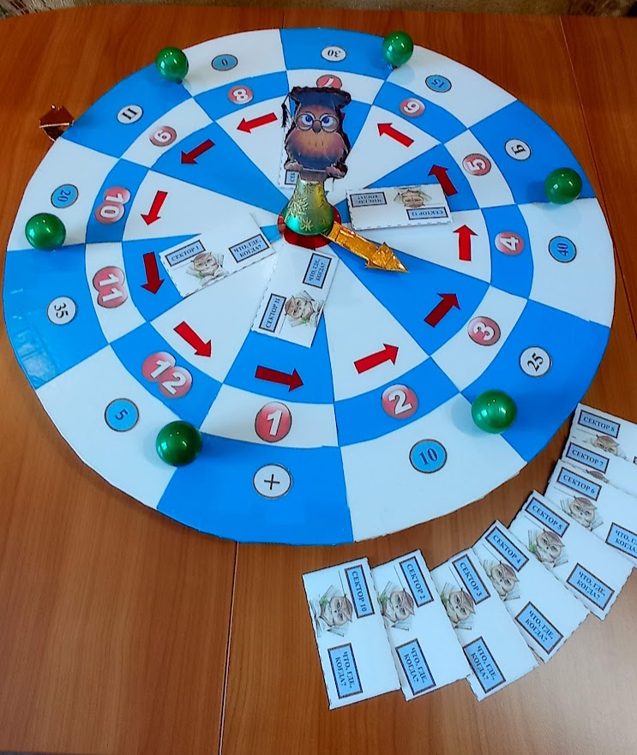
Авторское дидактическое пособие — вращающийся круг с намеченными секторами
и двумя стрелками.
С помощью этого пособия можно организовывать интересные, познавательные игры по типу «Поле чудес» и «Что, где, когда?».
Центральная стрелка в середине круга указывает на сектор с конвертами, в которых содержатся задания – вопросы для команды игроков «Где, что, когда?».
Боковая стрелка предназначена для игры «Поле чудес», она указывает на количество заработанных баллов.

Slide 4
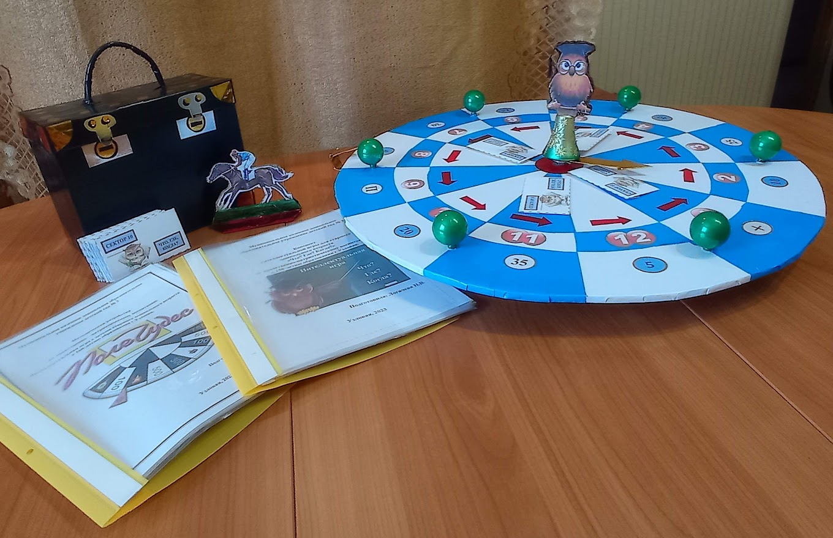
Мною разработаны сценарии игр «Поле чудес» и «Что, где, когда?» на тему «Мой любимый город Узловая». Вопросы и задания игр помогут детям закрепить свои знания о малой Родине – городе Узловая, о достопримечательностях города и о его памятных местах.
Тематика игр может быть самой разной: это и природа родного края, народные промыслы, спорт и здоровье, животный и растительный мир и т.д.
В игре могут принимать участие дети старшего дошкольного возраста, а также дети совместно со взрослыми (педагогами ДОУ, родителями).

Slide 5
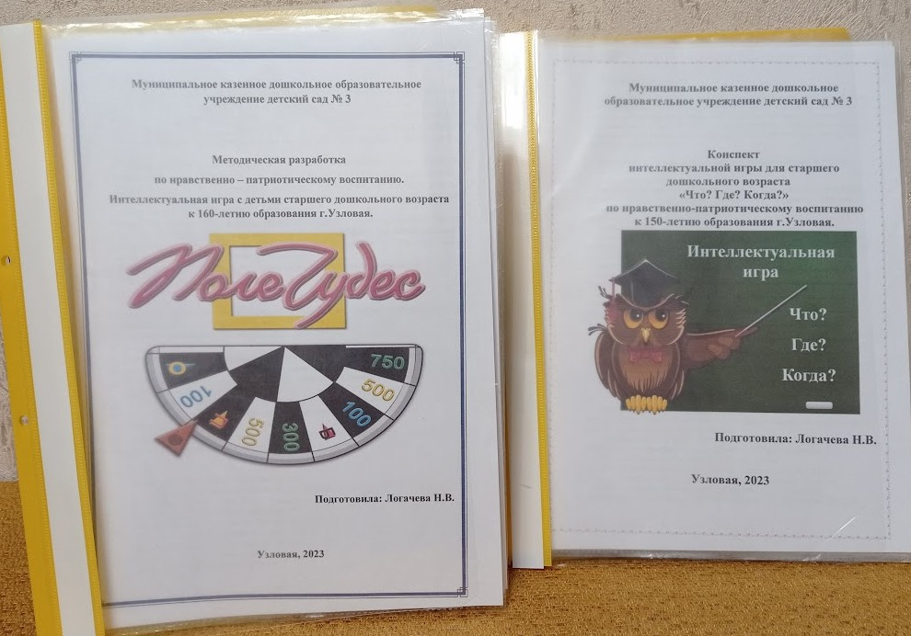
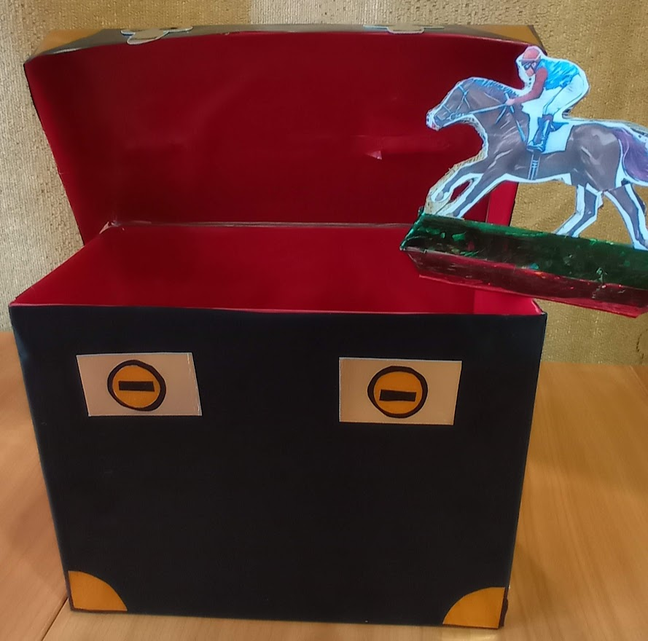
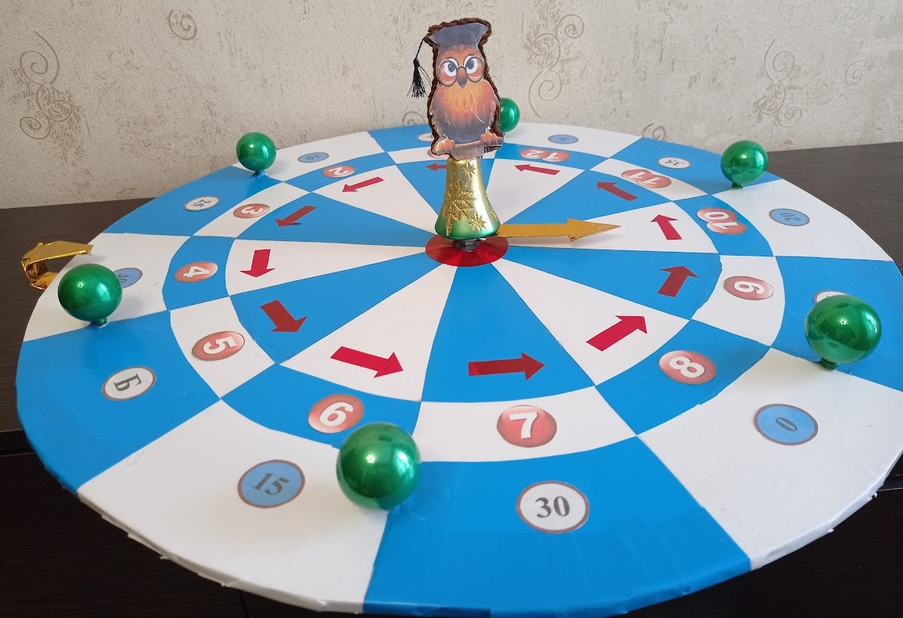
1. Разработанные сценарии игр
2. Вращающийся круг, с намеченными секторами,
2 стрелками (центральной и боковой)
Материал и
оборудование:
3. Черный ящик
4. Табло для карточек с буквами, цифрами

Slide 6
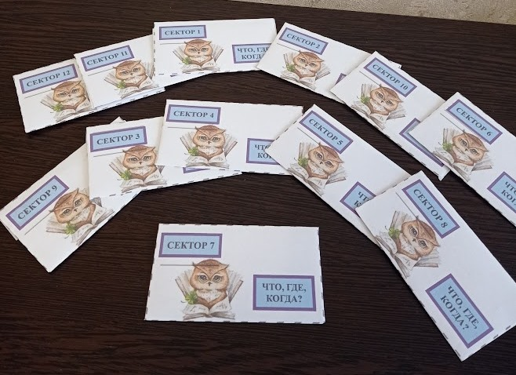
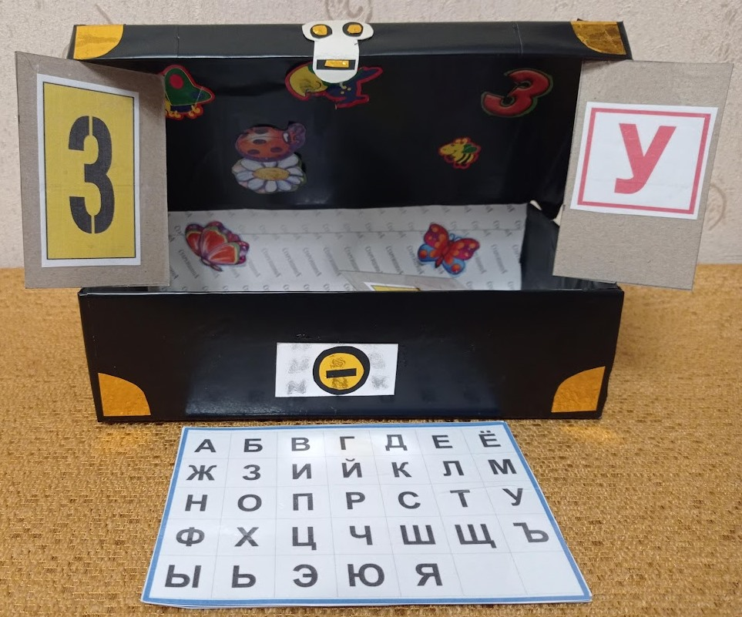
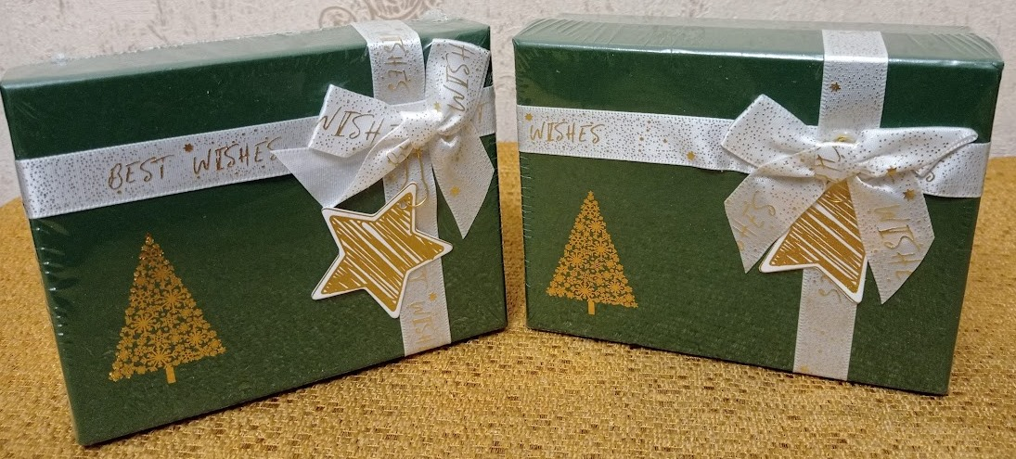
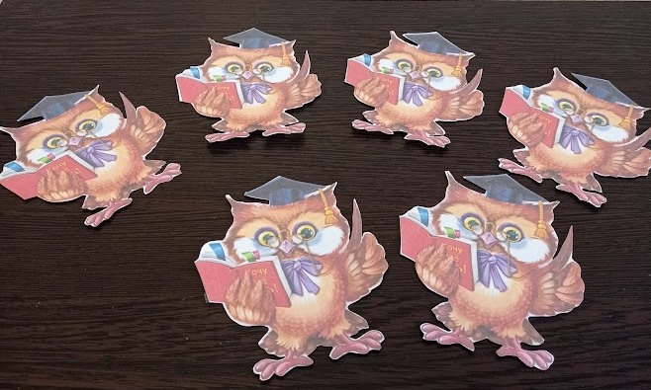
5. Конверты с заданиями
6. Шкатулка с набором цифр, букв
Материал и
оборудование:
7. Две коробочки (шкатулки)
8. Песочные часы в 1 минуту
9. Призы и сувениры

Slide 7
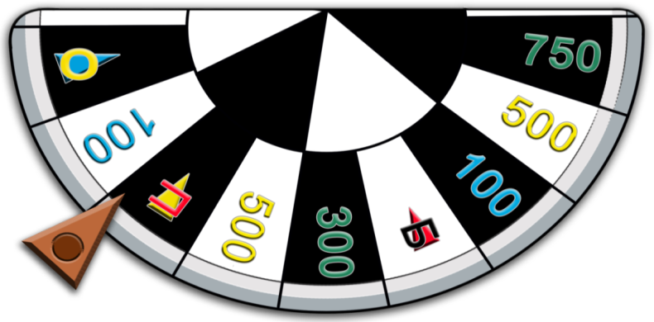
Правила игры «Поле чудес»
Игра состоит из трёх раундов, в каждом раунде принимает участие три игрока, среди которых будут выявлены победители. Победители раундов играют в финале, в котором определяется победитель игры.
В процессе игры нельзя подсказывать друг другу.
В каждом раунде будет задан вопрос от ведущего, ответ на который игроки должны дать, после того как покрутят барабан. Цифра, которая выпадет на барабане – это количество заработанных игроком баллов. Если ответ сразу не готов, игроку выпадает шанс отгадать букву в слове. Если буква отгадана правильно, участнику зачисляются баллы, и он продолжает игру. Но, если буква названа неправильно – ход переходит к следующему игроку.
Сектор «Приз» - участник, которому выпал этот сектор получает Приз (приз находится в черном ящике). Если играющий выбирает приз, то он выходит из игры. Однако, на усмотрение ведущего, Приз можно заменить на баллы. В случае, если игрок выбирает баллы, он остаётся и продолжает игру.
Если стрелка укажет на сектор «Б» (БАНКРОТ), все заработанные раннее очки «сгорают» и ход переходит к следующему игроку.
Если стрелка укажет на сектор «0» (НОЛЬ), ход переходит к следующему игроку.
Если стрелка укажет на сектор «+» (ПЛЮС), он имеет право открыть любую букву в загаданном слове.
Если участник правильно назвал 3 буквы, он имеет право на 2 коробочки (шкатулки), в одной из которых приз.
Задания к игре
1 тур Задание: «Как называется наш районный город?», (Узловая)
2 тур Задание: «Как называют жителей нашего города?» (Узловчане)
3 тур Задание: «Что изображено на гербе города Узловая?» (колесо)
Финал. Задание; «Как называется центральная улица города Узловая?» (Беклемищева)

Slide 8
Правила игры «Что, где, когда?»
Играют 2 команды: команда «Знатоков» (дети подготовительной группы), состоящая из 6 игроков и команда «Эрудит» (педагоги детского сада). Остальные дети – зрители.
Вопросы – задания команды «Эрудит» находятся в конвертах. Вопросы содержат задания о нашей малой родине, т.е. о городе Узловая и ее памятных местах.
Ведущий раскручивает круг (барабан). Центральная стрелка указывает на сектор с конвертом в котором содержится вопрос от команды педагогов «Эрудит», на который должна ответить команда «Знатоков».
Для обсуждения ответа на вопрос команде «Знатоков» дается одна минута времени (смотрим на песочные часы).
Если команда знает ответ, то она может ответить без обсуждения.
За каждый правильный ответ игроки зарабатывают один балл.
Если команда отвечает неправильно, балл присуждается команде педагогов детского сада «Эрудит».
Игра продолжается до 6 баллов, т.е. в игре 6 раундов.
По количеству заработанных баллов выявляется победитель.
Победителям вручается сувенир – изображение «мудрой совы».

Slide 9
Задания – вопросы к игре «Что, где, когда?»
Найти среди флагов других городов флаг города Узловая
Откуда произошло название нашего города? Что оно означает?
Какое полезное ископаемое добывали на территории Узловского района? Как называется этот минерал?
Назовите школы, которые имеются на поселке Дубовка. Какая школа носит звание заслуженного учителя РФ.
Рассказать, что изображено на стеле при въезде в город по улице 14 Декабря?
Что это за праздник «День Победы», когда его отмечают и почему он так важен для людей?
Как называется пруд в центре города - любимое место отдыха наших узловчан?
Расскажите, как называется памятник, расположенный в центре города возле Свиридовского пруда, кому он посвящен?
Как называется памятник транспорту, который расположен рядом с железнодорожным вокзалом?
Что такое вечный огонь и где он находится в нашем городе?
Как называется площадь, на которой проводятся все городские мероприятия?
В честь кого установлен памятник при въезде в город Узловая на окружной дороге?

